Slide 1
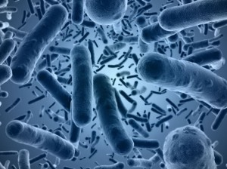
¿Clostridium difficile en el hospital?
Llame a Epidemiología Hospitalaria
Dr. Arturo Galindo Fraga
Subdirección de Epidemiología Hospitalaria y Control de Calidad de la Atención Médica
Instituto Nacional de Ciencias Médicas y Nutrición Salvador Zubirán

Slide 2

TEMAS A TRATAR
El problema: ¿por qué nos interesa tanto?
Fisiopatología: el por qué y el cómo de las medidas preventivas
Medidas de prevención y control:
  Ambiental
  Del hospedero
  Del personal

Slide 3
¿POR QUÉ NOS INTERESA?
Morbilidad
Mortalidad
Causa de infecciones intrahospitalarias y comunitarias
Uso y abuso de antibióticos
Población en riesgo

Slide 4
Morbilidad
Clin Infect Dis 2012; 55: S65-S70

Slide 5
Mortalidad
Tasa de mortalidad por C. difficile en EU, ajustada por edad
x 100,000 hab

Slide 6
Causa de infecciones intrahospitalarias y comunitarias
Ha rebasado a otras infecciones intrahospitalarias en número
  Principal problema de salud intrahospitalario en países desarrollados
    Gran consumo de recursos
Se empieza a detectar con más frecuencia en la comunidad
  Fuente: ¿antibióticos, rastros, cárnicos?

Slide 7
FISIOPATOLOGÍA: el por qué y el cómo de las medidas preventivas
1. Ingesta de esporas
3. Paso a forma
vegetativa
5. Contaminación de
personas y ambiente
2. Antibióticos, antiácidos, esteroides, quimioterápicos
4. Producción de toxinas
Cleve Clin J Med 2006;73:187-97

Slide 8
Uso y abuso de antibióticos
Antibióticos
Humanos
(<50%)
Ganado/ agricultura
(40%)
Productos higiénicos
Investigación
50% de antibióticos prescritos en el hospital son INNECESARIOS

Slide 9
Población en riesgo
Va en aumento:
Edad avanzada
Hospitalización prolongada
Uso de antibióticos, quimioterapia, inhibidores de secreción de ácido
Inmunosupresión
Cirugía gastrointestinal
Nutrición enteral
Uso de cuarto colonizado por C. difficile
Cuarto compartido de caso

Slide 10
Cadena de transmisión
Huésped susceptible
Modo de transmisión
Fuente del agente
Pacientes colonizados o enfermos
Ambiente contaminado
Medicamentos
Comorbilidades
Edad
Estancia en hospital
Manos
Equipo médico
Alimentos

Slide 11
MEDIDAS DE PREVENCIÓN Y CONTROL – 1. Ambiental
Evidencia de contaminación ambiental como factor importante en transmisión de patógenos en general
  Cierto también para el caso de C. difficile
Fomites (equipo médico)
  Manos

Slide 12
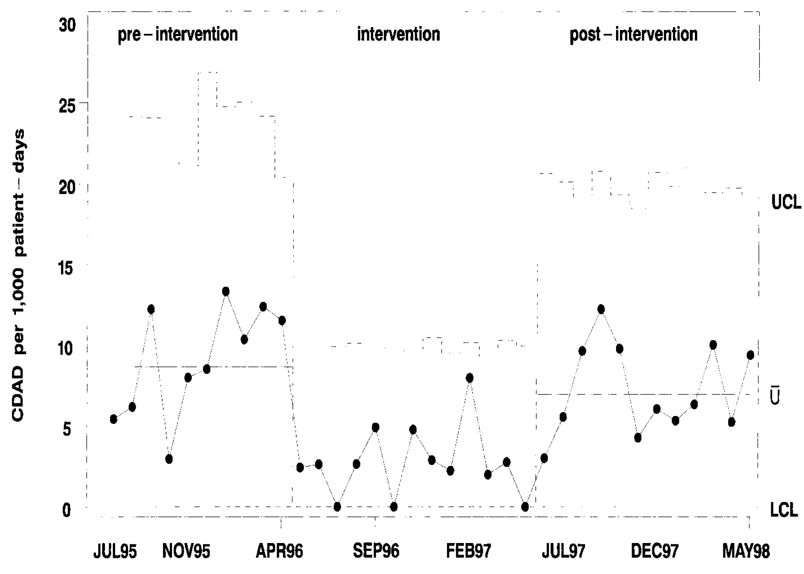
Efecto de la limpieza
preintervención
intervención
posintervención
Incidencia de C. difficile por 10,000 días-paciente
jul 95 nov 95 abr 96 sep 96 feb 97 jul 97 dic 97 may 98
Clin Infect Dis 2000; 31: 995-1000

Slide 13
MEDIDAS DE PREVENCIÓN Y CONTROL – 1. Ambiental
Propiedades de los agentes de limpieza y desinfección
  Desinfección es ineficaz sin limpieza previa
  Pocos agentes esporicidas: cloro, vapor de peróxido de hidrógeno
Propiedades de la bacteria: forma vegetativa y espora
  Espora: forma resistente a desinfección
  Nuevos protocolos en desarrollo: “presionar” el paso de espora a célula vegetativa

Slide 14
MEDIDAS DE PREVENCIÓN Y CONTROL – 2. Del hospedero
Suspensión de antibióticos
Suspensión de inhibidores de bomba de protones
Uso de probióticos
Higiene de manos

Slide 15
MEDIDAS DE PREVENCIÓN Y CONTROL – 3. Del personal
Higiene de manos
Limpieza y desinfección de fomites

Slide 16
Factores de riesgo de contaminación de manos con C. difficile
Salas de pacientes con C. difficile vs salas sin pacientes afectados
Contacto de alto riesgo: cualquier actividad que involucró contacto directo o indirecto con materia fecal
Variable | RM | IC 95% | p
Número de contactos de alto riesgo | 2.78 | 1.42-5.45 | 0.003
>2 contactos con ambiente | 0.33 | 0.03-3.48 | 0.35
>4 contactos con guantes | 0.59 | 0.05-6.17 | 0.66
Al menos un contacto sin guantes | 6.26 | 1.27-30.78 | 0.02
24% vs 0% contaminados
Infect Control Hosp Epidemiol 2014;35(1):10-15

Slide 17

Jabones vs antisépticos
Estudio experimental, 10 voluntarios
Comparación de UFC/ml tras aplicación de 5 diferentes estrategias de higiene de manos
Intervención | UFC/ml (log₁₀)
Jabón + agua fría | 1.90 (1.58-2.22)
Jabón + agua tibia | 1.99 (1.80-2.09)
Jabón de clorhexidina al 2% + agua tibia | 2.31 (2.04-2.58)
Toalla antiséptica (40% etanol + 0.5% paraclorometaxilenol) | 3.25 (3.04-3.45)
Gel de isopropanol al 70% | 3.74 (3.40-4.07)
Sin intervención | 3.82 (3.54-4.10)
Jabón
Infect Control Hosp Epidemiol 2009;30(10):939-44

Slide 19
ACCIONES EMPRENDIDAS
Recomendación | Nivel de recomendación y evidencia
Uso racional de antibióticos | A-II
Inhibidor de bomba protones | B-II
Esteroides | C-III
Quimioterapia | C-III
Sonda nasogástrica | C-III
Probióticos | B-I
Educación de medidas preventivas | B-III
Higiene de manos | A-II
Limpieza ambiental | B-II
Desinfección de equipo médico | B-II
Detección oportuna de casos sintomáticos | A-II
Precauciones de contacto | A-I
Vigilancia de medidas preventivas | A-II
Clin Infect Dis 2015; 60(s2): s148-s158

Slide 20
INNSZ 2015-2016

Slide 21
OBSERVACIONES FINALES
Problema de todos
Bacteria ubicua
“¿Llegó para quedarse?”
  Medidas preventivas nos han enseñado que podemos prevenir

Slide 22
OBSERVACIONES FINALES
Papel fundamental de Epidemiología Hospitalaria
  Medidas de prevención por transmisión – higiene de manos
  Limpieza de superficies
  Tutoría de antibióticos
Apoyo institucional para la instauración de las medidas

